Slide 1
Unidad 0: Repasemos
Profesora María Jesús

Slide 2
Objetivo
Leer comprensivamente textos discontinuos: La infografía

Slide 3
Ruta de apendizaje
1. Activando la mente
2. Recordemos
Sinónimos y antónimos
Nuestros aprendizajes
3. Actividad
4. Cierre
Leamos comprensivamente
Autoevaluación

Slide 4
GRANDE
OSCURO
BAJO
SECO
SUCIO
ORDENADO
TEMPRANO
FRÍO
DULCE

Slide 5
01
Recordemos
¿Qué sabes sobre este texto?

Slide 6
Info / grafía
¿Qué crees que significa esta palabra?
Observa la siguiente imagen

Slide 7
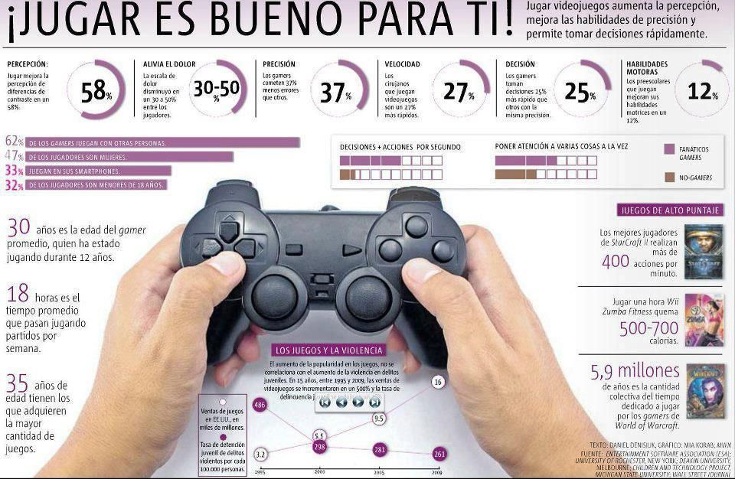

Slide 8
Anota tres cosas que te llamen la atención:
¿Qué elementos pudimos ver en la imágen anterior?
Responde
1.-
2.-
3.-

Slide 9
Analicemos la imagen
Volvamos a la infografía otra vez.

Slide 10
TÍTULO
GRÁFICOS + INFORMACIÓN
IMAGEN
información
FUENTE

Slide 11
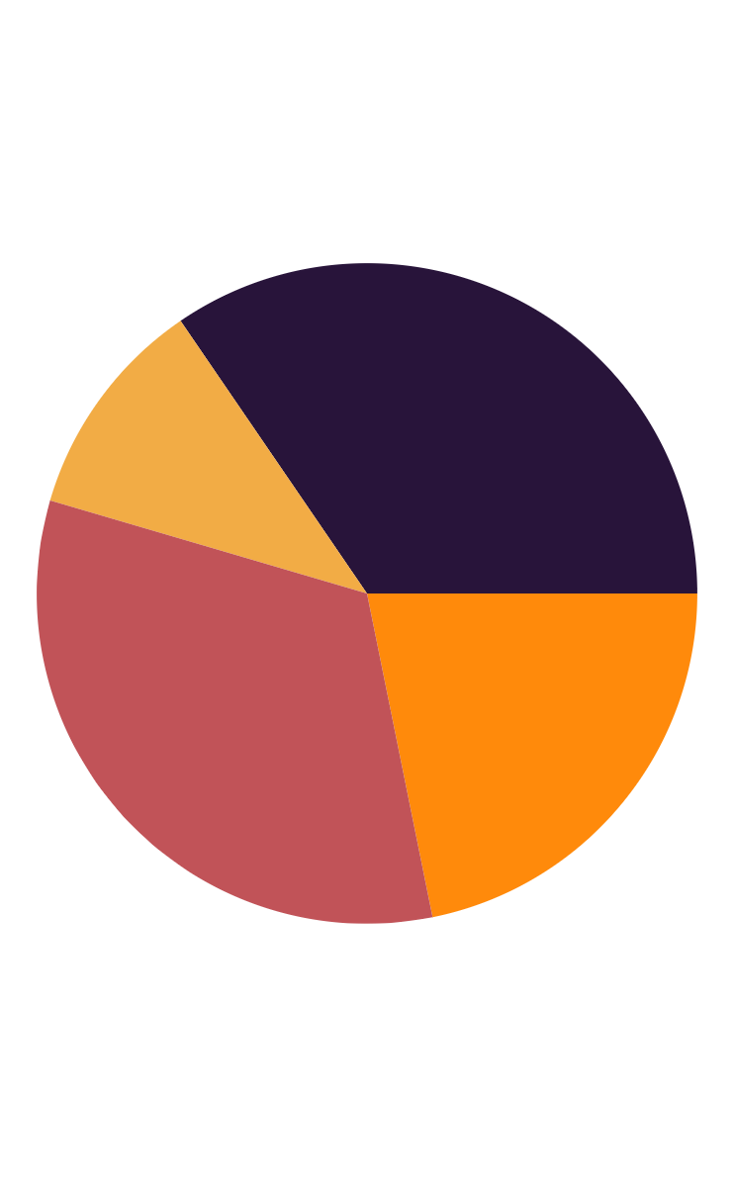
¿Qué elementos puedo reconocer en una infografía?
TÍTULO
IMÁGENES
Llamativo
En relación al tema.
Deben ser llamativas y coherentes
INFORMACIÓN
FUENTE
Síntetizada, porcionada en frases y oraciones breves.
¿De dónde saqué la información?

Slide 12
Actividad
Apliquemos lo que recordamos
En la siguiente diapositiva podrás observar una infografía sobre la educación en valores. Observala y responde las siguientes preguntas:
¿Cuál es el título de la infografía?
¿De qué se trata el texto?
¿Cuál es la relación texto –imagen?
¿De dónde se extrajo la información?

Slide 14
4. Cierre

Slide 15
Autoevaluación
1.-
3.-
¿Podría identificar una infografía si la veo en un libro? ¿Cómo me daría cuenta?
¿Me logré conectar con la clase de Lenguaje? ¡Cuéntame!
2.-
4.-
Si tuviera que hacer una infografía ¿Sobre qué se trataría?
En escala de 1 a 10
¿Cuánto manejo este contenido?

